Slide 1
“UMA BELA HISTÓRIA, UM GRANDE SONHO E MUITO TRABALho”

Slide 2
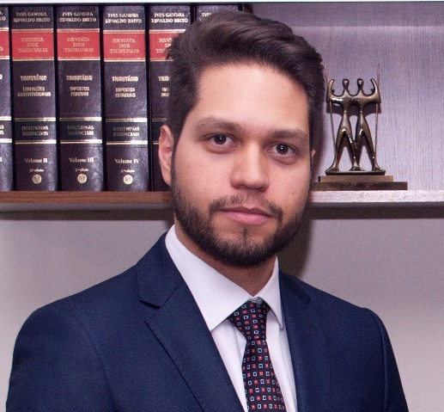
Cleyber Correia
Sócio Diretor
TRIBUTAÇÃO DOS
PROFISSIONAIS DO ESPORTE
“A coisa mais difícil de se compreender neste mundo é o imposto de renda.”
(Albert Einstein)

Slide 3
TRIBUTAÇÃO DOS
PROFISSIONAIS DO ESPORTE
I – Legislação Nacional
II – O papel da Fazenda Nacional
III – A realidade do atleta
IV – Multas e juros
V – O esporte como meio de inserção social

Slide 4
atendimento@coutoecorreia.com.br
(61) 3222-5004 | (11) 5041-9692
SIG - Quadra 1 - Lote 985 - Salas 145 e 147
Brasília/DF | CEP: 70.610-410
Rua Vieira de Morais - nº 1728
São Paulo/SP | CEP: 04.617-006

